Slide 1
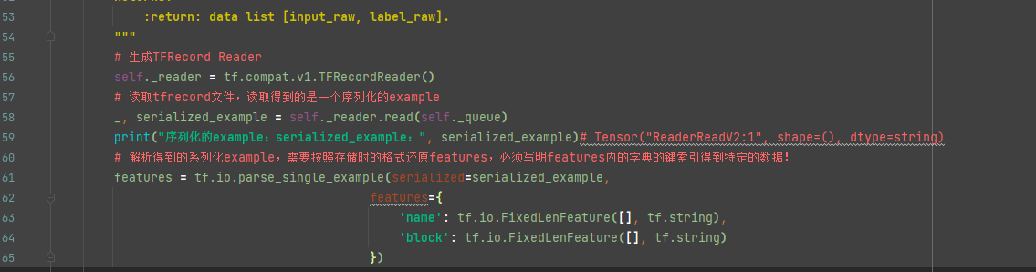
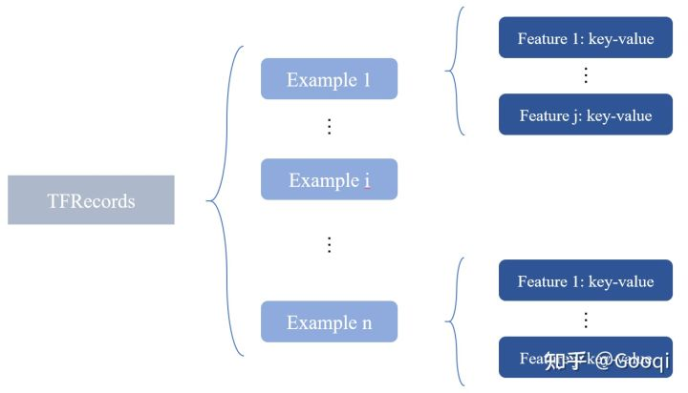
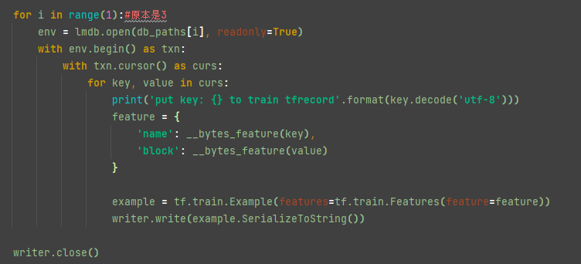
关于原数据格式的了解
tfrecords：由多个example组成，每个example有若干个压缩的features。可以理解为每个example为一张图片，features
是图片的长，宽，通道等。tfrecords文件的解压依赖于文件的生成。本论文中每个example里面有两个feature，分别是
name和block两个字段。在loader和lmdb_to_tfrecords这两个文件里都能找到。前者是读取tfrecords文件，后者是写入
tfrecords文件。

Slide 2
关于原数据格式的了解
tfrecords文件读取后关于图片的信息主要存储于block这个特征中。这个block是一个定长的字符串流，由zlib进行压缩
而成。字符串流里包含了对训练集图片进行描述的17个信息。由cook_raw_inputs返回的17个位置推断。
我们只需要其中的13个。这13个信息有3个是描述label也就是3d图片的(gt_normal，gt_depth gt_filed)，其余用来描述
训练集中的data

Slide 3
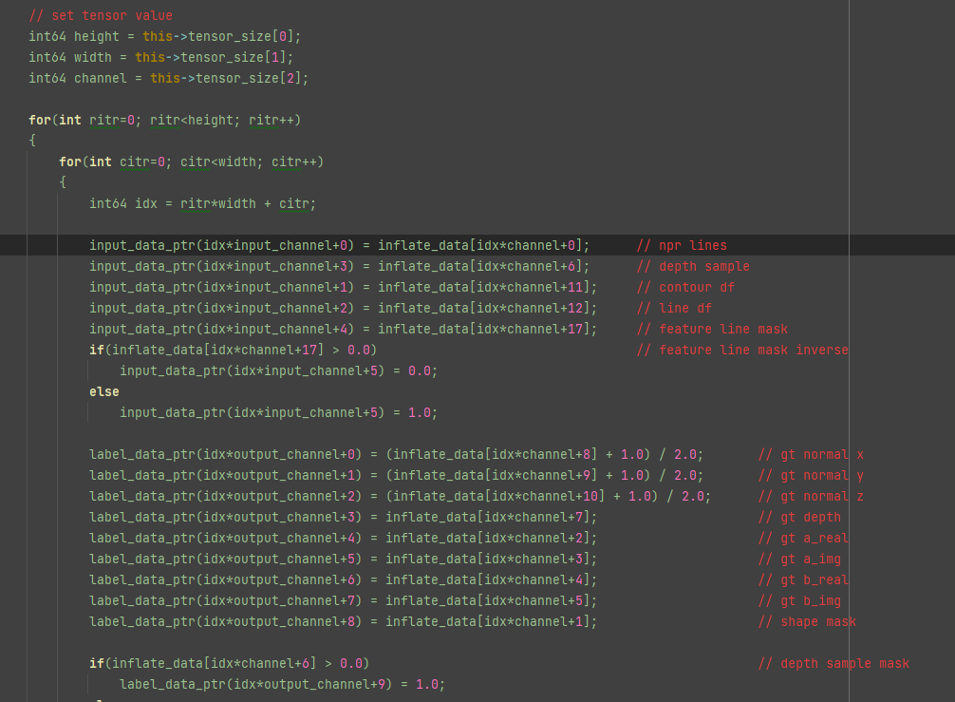
关于原数据格式的了解
对这个block的字符串流进行解压及张量生成的部分位于decode_block.cc文件中，项目中由它编译生成的
custom_dataDecoder.so进行字符串流解码。先对字符串流进行zlib解压，再对解压后的字符串流进行截取，生成张量。
custom_dataDecoder.so的输入是若干个block字符串流，输出是切分好的张量。

Slide 4
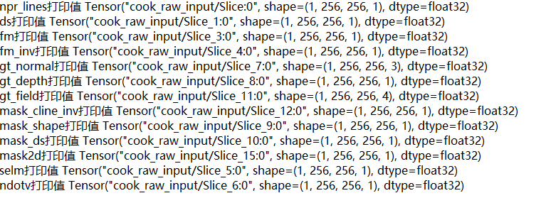

关于原数据格式的了解
无论是输入的10个还是输出的3个张量，shape大部分都是(1,256,256,1),法线gtN_input是(1,256,256,3)，流场gtField_input是(1,256,256,4)。1代表一个样例(图片)，256,256是原来图片的size，通道数是特征图的通道
logit_f logit_d logit_n logit_c分别是dfNet的输出的流场，深度，法线，置信度

Slide 5
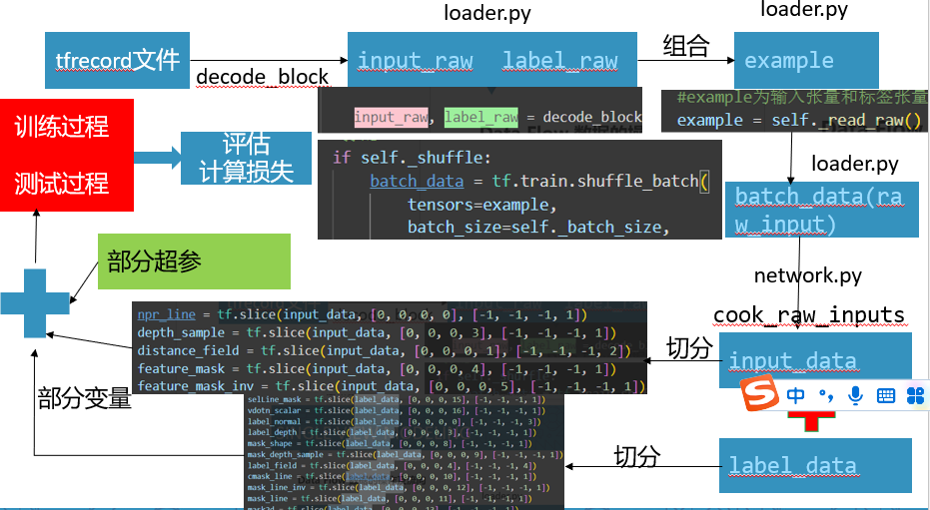
关于原数据格式的了解
程序中数据流

Slide 6
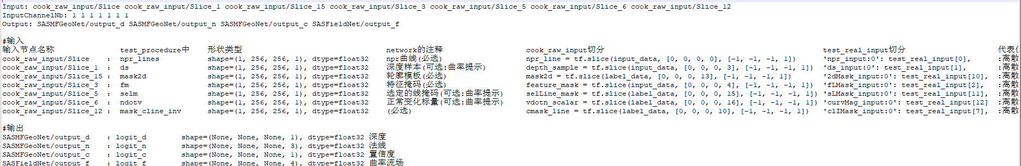
关于原数据格式的了解
程序中输入值返回值没有个统一的规律，很多同一变量往往是不同命名。所以根据作者给的SAS_twoStage_final42K_
node_def文件，去找对应的7个输入节点。并写出变量对照表。其余三个因为作者也没写为输入，感觉对输出的影响
不是很大。总之影响会在实验中给出

Slide 7
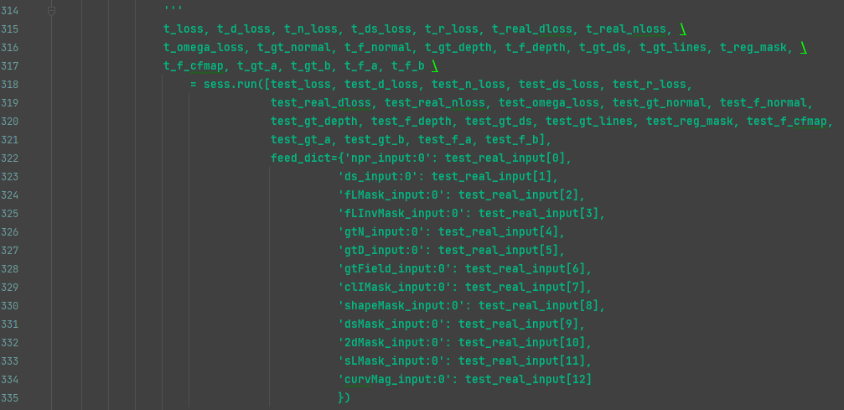
关于原数据格式的了解
为了输出直观，我找到了模型推理的输入口，进行控制变量尝试。沿用程序自带的opencv输出exr方法，对比输出的
图片

Slide 8
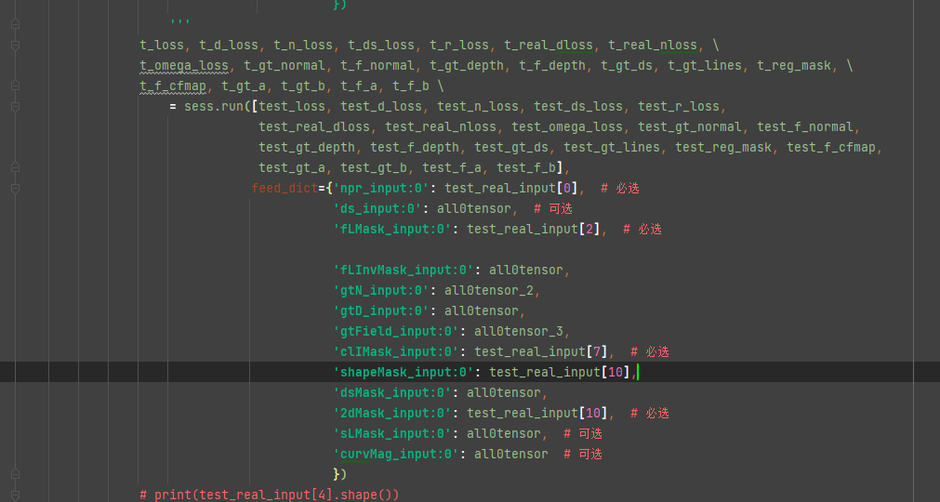
关于原数据格式的了解
有注释的是显示图片的 没有注释除了gt三个以外其余三个(fLInvMask_input dsMask_input 2dMask_input)是
未显示图片的

Slide 9
关于原数据格式的了解
有注释的是显示图片的 没有注释除了gt三个以外其余三个(fLInvMask_input dsMask_input 2dMask_input)是
未显示图片的

Slide 10
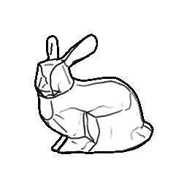
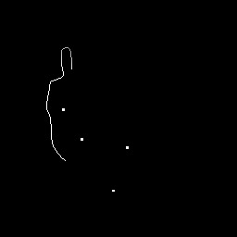
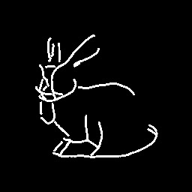
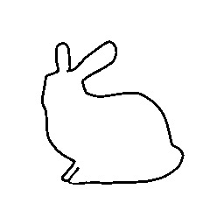
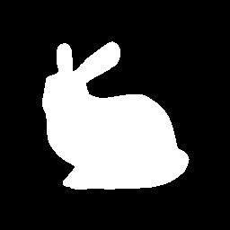

实验一：保留所有十个输入 显示七个定义输入节点的图
npr
ds
fm
mask_cline
mask2d
ndotv
selm

Slide 11
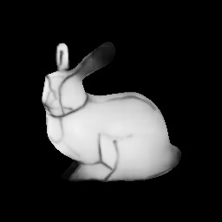
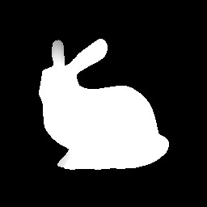
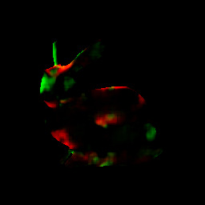
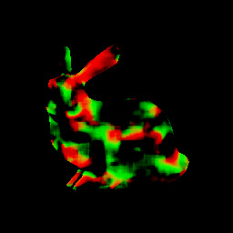
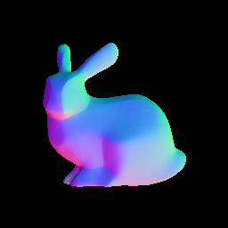

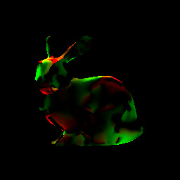
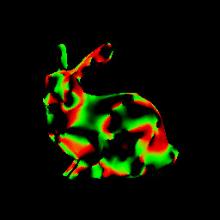
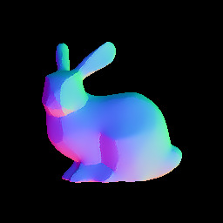
实验一：保留所有十个输入 显示七个定义输入节点的图
置信度
预测深度
预测流场a
预测流场b
预测法线
实际深度
实际流场a
实际流场b
实际法线

Slide 12

实验二：fm ds清空 因为不会从图片中提取fm ds 其余7项保留
npr
ds
fm
mask_cline
mask2d
ndotv
selm

Slide 13
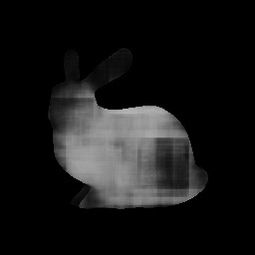

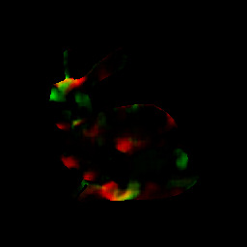
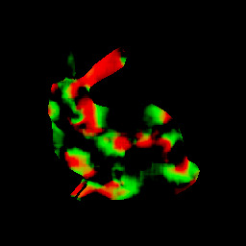
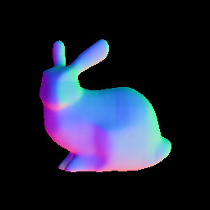
实验二：fm ds清空 因为不会从图片中提取fm ds 其余7项保留
置信度
预测深度
预测流场a
预测流场b
预测法线
实际深度
实际流场a
实际流场b
实际法线

Slide 14
实验三：仅保留npr 以及未显示的三项
npr
ds
fm
mask_cline
mask2d
ndotv
selm

Slide 15
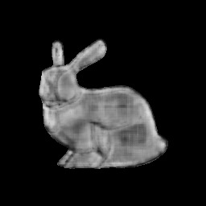
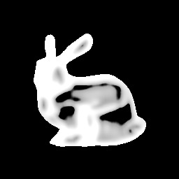
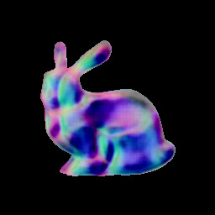
实验三：仅保留npr 以及未显示的三项
置信度
预测深度
预测流场a
预测流场b
预测法线
实际深度
实际流场a
实际流场b
实际法线

Slide 16
实验四：保留我以为正确的三个必须输入的节点 及没显示的三项
npr
ds
fm
mask_cline
mask2d
ndotv
selm

Slide 17
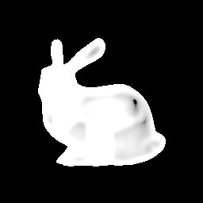
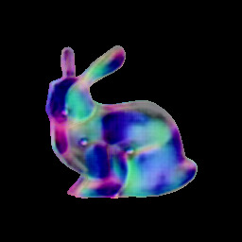
实验四：保留我以为正确的三个必须输入的节点 及没显示的三项
置信度
预测深度
预测流场a
预测流场b
预测法线
实际深度
实际流场a
实际流场b
实际法线

Slide 18
实验五：保留直观的三个输入及未画出的三个
npr
ds
fm
mask_cline
mask2d
ndotv
selm

Slide 19




实验五：保留直观的三个输入及未画出的三个
置信度
预测深度
预测流场a
预测流场b
预测法线
实际深度
实际流场a
实际流场b
实际法线

Slide 20
实验六：清空npr 保留fm mask_cline mask2d 及未显示三项
npr
ds
fm
mask_cline
mask2d
ndotv
selm

Slide 21
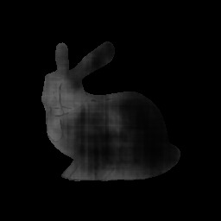

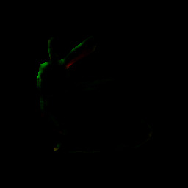
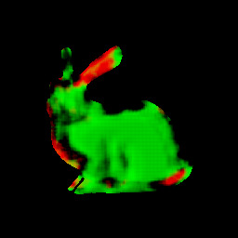
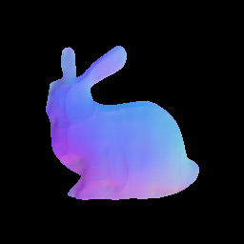
实验六：清空npr 保留fm mask_cline mask2d 及未显示三项
置信度
预测深度
预测流场a
预测流场b
预测法线
实际深度
实际流场a
实际流场b
实际法线

Slide 22
实验七：仅保留以下四项 及未显示三项
npr
ds
fm
mask_cline
mask2d
ndotv
selm

Slide 23
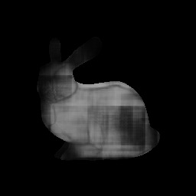
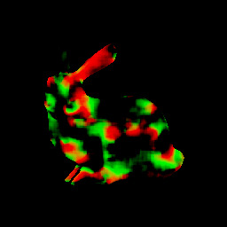
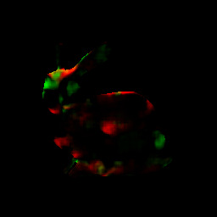
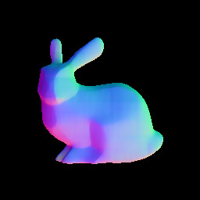
实验七：仅保留以下四项 未显示三项清空
置信度
预测深度
预测流场a
预测流场b
预测法线
实际深度
实际流场a
实际流场b
实际法线

Slide 24
实验八：仅保留以下四项，shapemask必须有
npr
ds
fm
mask_cline
mask2d
ndotv
selm
shapemask

Slide 25
实验八：仅保留以下四项 未显示三项清空
置信度
预测深度
预测流场a
预测流场b
预测法线
实际深度
实际流场a
实际流场b
实际法线

Slide 26
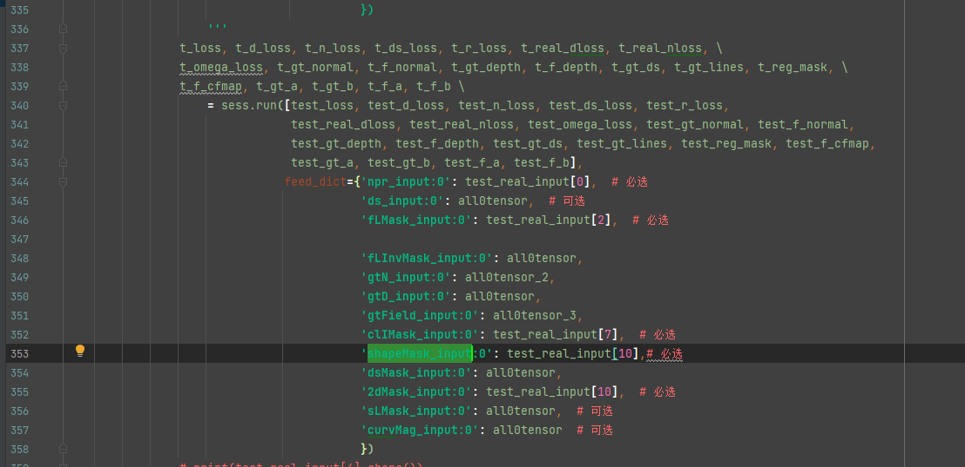
关于原数据格式的了解
可以确定必选输入了，其中shapeMask_input原本应该是test_real_input[8]，从图像看来用test_real_input[10]也就是
mask2d替换效果也很好。
我觉得npr也可由fm 和mask_cline替换，不过没实验

Slide 27
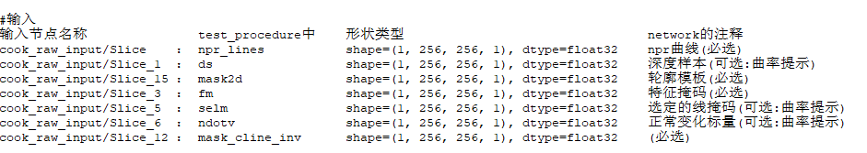
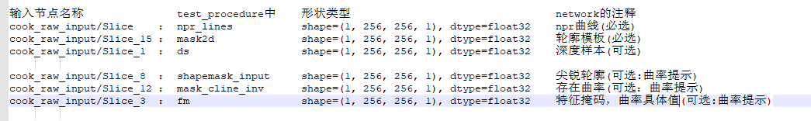
关于原数据格式的了解
按照node_def文件定义 以及实验的推测这七个节点必选可选如下
其中必选shapeMask_input被mask2d替换
论文给的必选可选如下 论文给的可选都为0时是没有输出的

